Slide 1
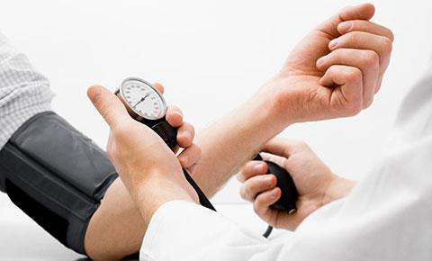
TĂNG HUYẾT ÁP
GVHD : Nguyễn Phúc Học
Lớp : PTH 350 H
Nhóm 12 : Phạm Thị Thùy Linh
Trần Thị Kính
Đinh Thị Kim Ngân
Văn Thị Sương
Võ Hà Cẩm Tiên

Slide 2
1. ĐỊNH NGHĨA, NGUYÊN NHÂN VÀ BỆNH SINH, HẬU QUẢ
1.1. Định nghĩa:
Tăng huyết áp là khi huyết áp tâm thu ≥140mmHg và/ hoặc huyết áp tâm trương ≥90mmHg.
1.2. Nguyên nhân:
Tăng huyết áp nguyên phát: 90%
Tăng huyết áp thứ phát: bệnh thận, nội tiết, bệnh tim mạch, nhiễm độc thai nghén, thuốc…
Một số yếu tố khác: yếu tố di truyền, yếu tố ăn uống, yếu tố tâm lý xã hội.
Notes:
vvvvvvvvv

Slide 3
1.3a. Cơ chế sinh bệnh của THA nguyên phát:
Biến đổi về huyết đông:
Tần số tim, lưu lượng tim tăng dần…
Tại thận, tăng sức cản mạch thận, giảm lưu lượng máu tại thận…
Biến đổi về thần kinh:
HTK tự động giao cảm- trong THA các thụ thể cảm áp lực được điều chỉnh đến mức cao nhất với ngưỡng nhạy cảm cao nhất.
Biến đổi về dịch thể:
Hệ Renin-Angiotensien (RAA)
Vasopressin (ADH)
Chất Prostaglandin
1.3b. Cơ chế bệnh sinh THA thứ phát: tùy nguyên nhân

Slide 4
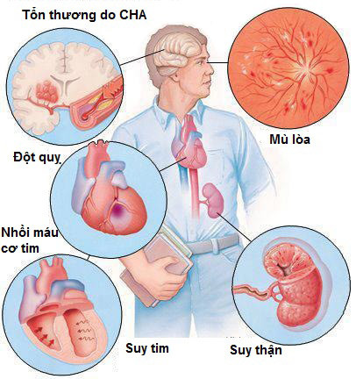
1.4. Hậu quả của tăng huyết áp:

Slide 5
2.Chẩn đoán tăng huyết áp
2.1. Chẩn đoán xác định tăng huyết áp:
2.2. Phân loại bệnh theo trị số huyết áp dựa vào trị số huyết áp do cán bộ y tế đo được:
Phân loại mức độ THA theo khuyến cáo của hội tim mạch Việt Nam và Hướng dẫn chẩn đoán điều trị THA theo quyết định số 3192/QĐ-BYT
Phân loại mức độ THA theo JNC7

Slide 6
2.3. Xác định các yếu tố nguy cơ:
Tuổi (nam> 55 tuổi, nữ>65 tuổi)
Đái tháo đường
Tăng LDL-c hoặc giảm HDL-c
Độ lọc cầu thận <60ml/phút
Tiền sử gia đình bệnh tim mạch sớm, vi đạm niệu, béo phì, giảm hoạt động thể lực, hút thuốc.
2.4. Xác định tổn thương cơ quan đích:
Tổn thương cơ quan đích tiền lâm sàng: tim, não, bệnh thận mạn, bệnh võng mạc, bệnh mạch máu ngoại vi.
Tình trạng lâm sàng đi kèm: đái tháo đường,bệnh mạch não, bệnh tim,bệnh thận, bệnh mạch máu ngoại vi.
Notes:
ed

Slide 7
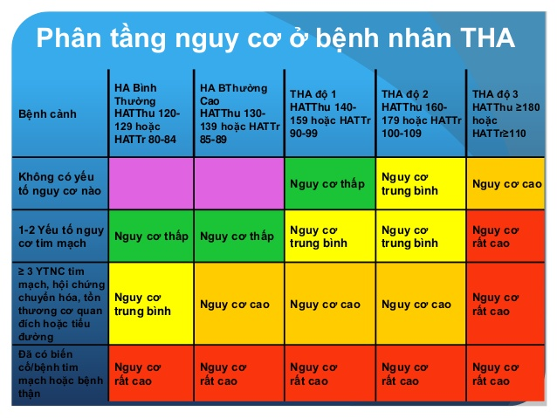
2.5.Phân loại bệnh theo nguy cơ tim mạch của bệnh nhân:
Phân tầng nguy cơ tim mạch: dựa vào phân độ huyết áp, số lượng các yếu tố nguy cơ tim mạch (YTNCTM) và biến cố tim mạch để có chiến lược quản lý, theo dõi và điều trị lâu dài.

Slide 8
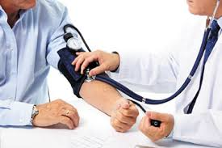
3.Xét nghiệm
3.1 Xét nghiệm thường qui
Điện tâm đồ Phân tích nước tiểu Đường máu và hematocrit Điện giải đồ K+, Ca++ Mức lọc cầu thận creatinin huyết thanh Định lượng lipid máu
3.2 Các xét nghiệm bổ xung
Định lượngallbumin niệu hoặc chỉ số albumin/creatinin
3.3 Xét nghiệm sâu tìm nguyên nhân – chỉ định khi không thể kiểm soát được huyết áp …

Slide 9
4.Điều trị tăng huyết áp
4.1 Mục tiêu điều trị
Mục tiêu điều trị bệnh THA là làm giảm tối đa nguy cơ mắc các tai biến và tử vong tim mạch và thận do bệnh gây nên. Muốn vậy phải giải quyết 2 công việc song song: Đưa HA về giới hạn bình thường và Giải quyết tích cực các yếu tố nguy cơ của bệnh THA
4.2 Nguyên tắc điều trị
Nguyên tắc chung:
Cần theo dõi đều, điều trị đúng và đủ hàng ngày, điều trị lâu dài.
Mục tiêu điều trị là đạt “huyết áp mục tiêu” và giảm tối đa “nguy cơ tim mạch.
Điều trị cần hết sức tích cực ở bệnh nhân đã có tổn thương cơ quan đích.

Slide 10
4.3 Các biệp pháp điều trị 4.3.1 Biện pháp không dùng thuốc (chế độ ăn hợp lí, duy trì cân nặng lí tưởng, duy trì vòng bụng, hạn chế uống rượu bia, không hút thuốc lá, lào; tăng cường thể dục, tránh lo âu căng thẳng...)
4.3.2 Biện pháp dùng thuốc
Lợi tiểu
Chẹn Beta
Ức chế ACE
Chẹn recepter Angio II
Chẹn kênh canxi
Chẹn Alpha và giãn mạch

Slide 11
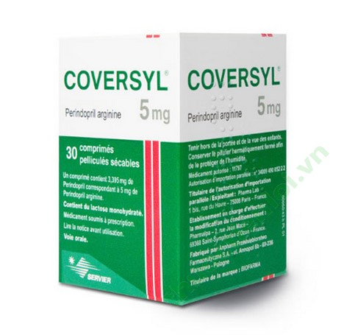
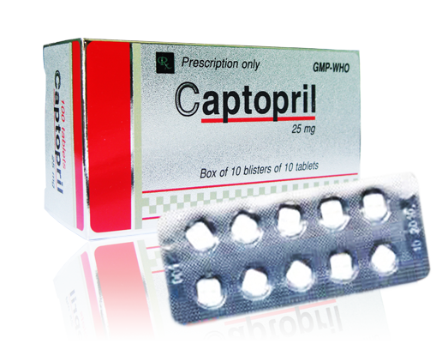
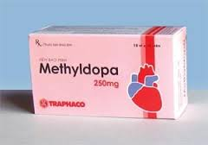
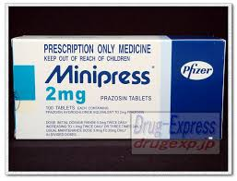
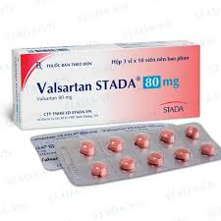
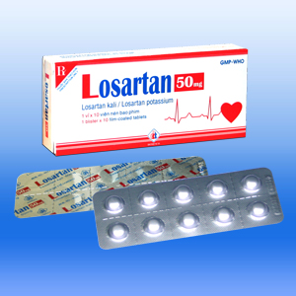

Slide 12
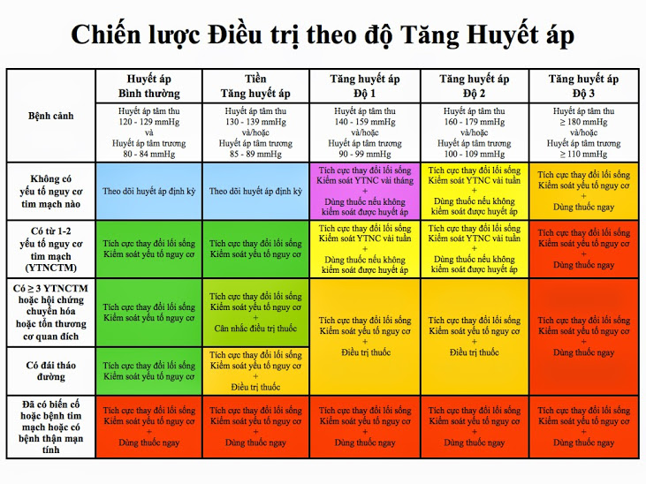
4.4.Khi nào bắt đàu điều trị bằng thuốc

Slide 13
TƯ LIỆU THAM KHẢO
www.nguyenphuchoc199.com
www.google.com.vn
Đai học duy tân,(2016) Tập bài giảng Bệnh lý học
Các giáo trình về bệnh học, dược lý, dược lâm sàng.

Slide 14
Cảm ơn thầy và các bạn đã lắng nghe

